Slide 1
JSON
JavaScript Object Notation

Slide 2
JSON
Formato para el intercambio de datos
Más lindo que XML
Se trabaja con {} y :
Onda CSS <3
Tipo…
Base de datos
Puede ser dinámico

Slide 3
Tipos de datos
Números
Strings
Arrays
Boleanos

Slide 4
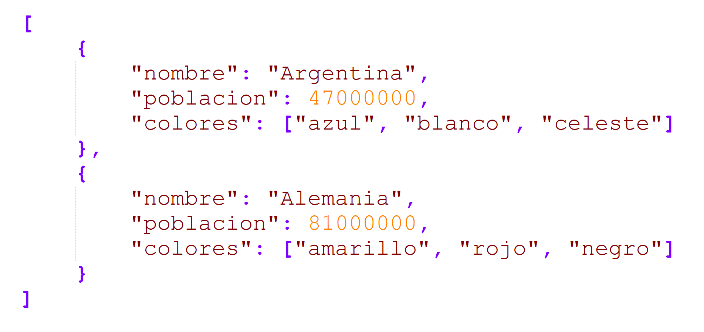
Ejemplo

Slide 5
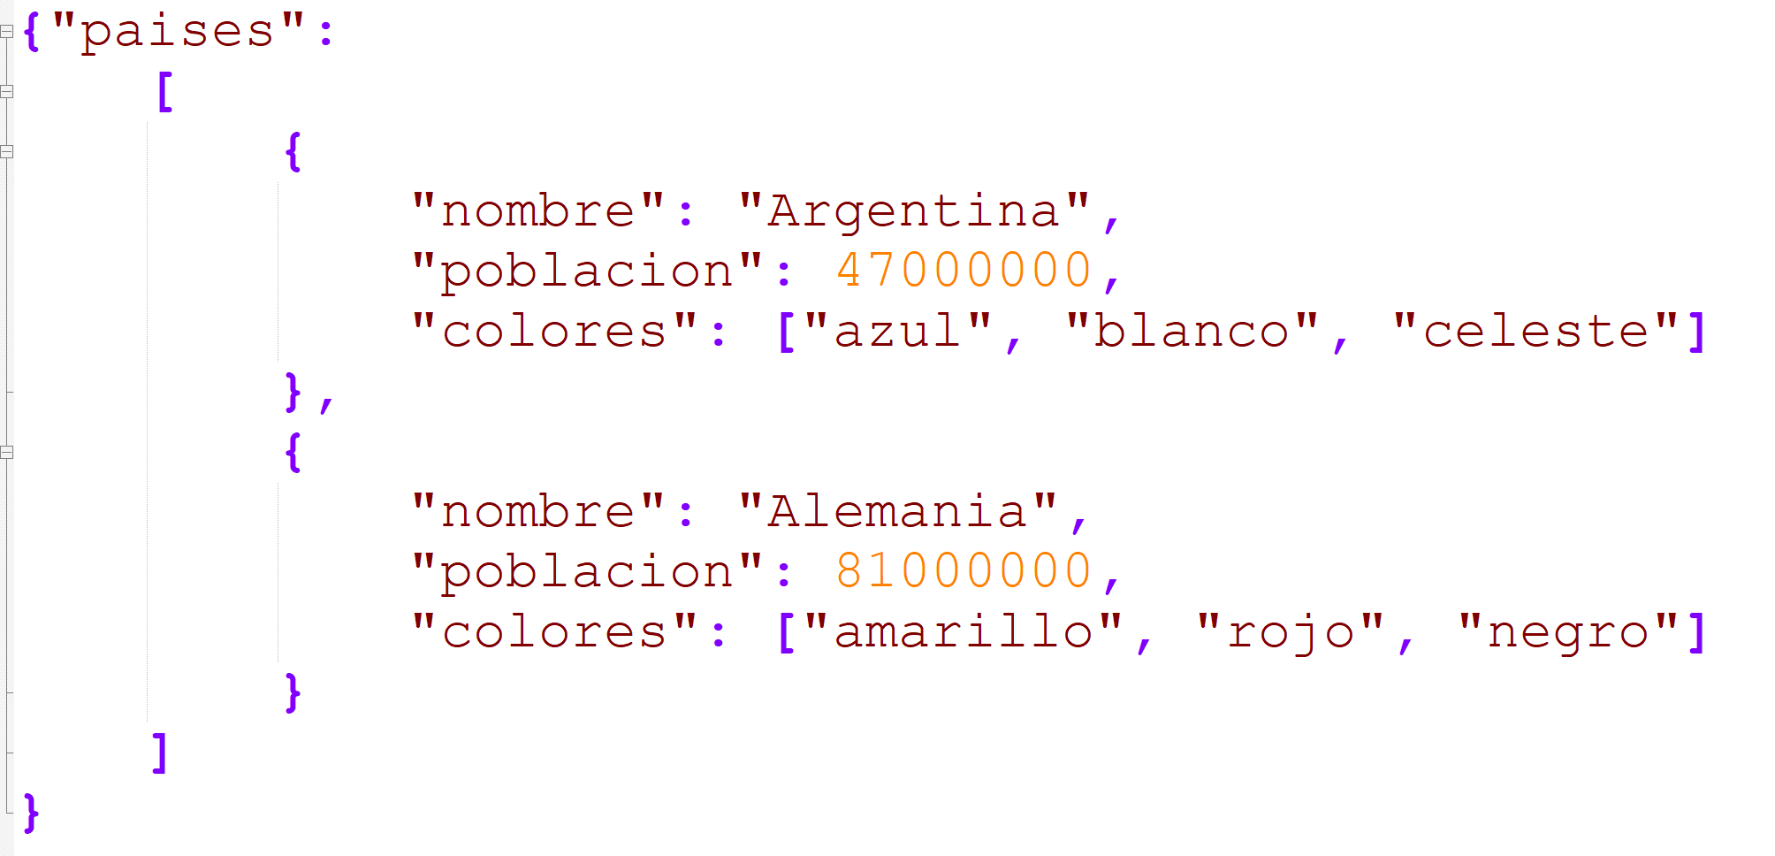

Slide 6
JSON Viewer
http://jsonviewer.stack.hu/

Slide 7
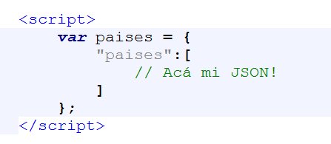
Crear desde JavaScript

Slide 8
Mostrar datos

Slide 9
JSON.parse()
Pasando a objeto

Slide 10
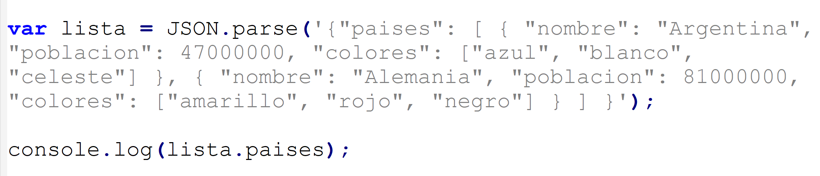
JSON.parse()

Slide 11
¡CUIDADO!
Tu súper JSON tiene que estar entre comillas simples… todo en una línea.

Slide 12
http://www.textfixer.com/html/compress-html-compression.php

Slide 13
Y además…
Tenes que recorrer esa cosa para mostrar todo

Slide 14
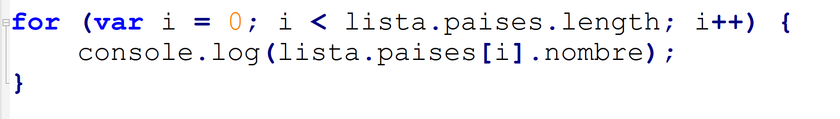
Recorrrrrrrreeeeer

Slide 16

¡El clima!

Slide 17
Open Weather Map
home.openweathermap.org/users/sign_up

Slide 18
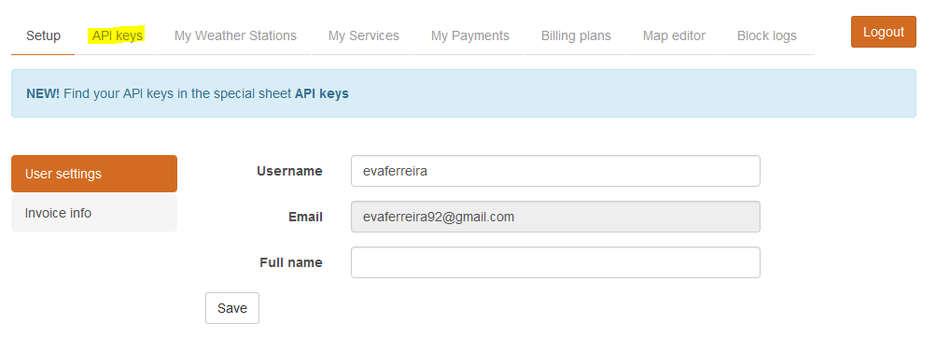
API Key

Slide 19
API Keys para ustedes, che
7d827c026647ed22703318d18e8b1fc7
b733c2d7e13dd2a6dee7190ac501f513
032b4dfcac105fe13679fed4f19b0d79
7440f68a0b39849c3660c1cca2af4cfa
8e61c6a548427fad78d83dc4f133667d
9aec358d5b8fc28ae5ef39da4246672f

Slide 20
Acceder
http://api.openweathermap.org/data/2.5/weather?q=London,uk&appid= TU API KEY!
Otro clima? http://openweathermap.org/api
Current: http://openweathermap.org/current
Forecast: http://openweathermap.org/forecast
http://openweathermap.org/help/city_list.txt (Cuidado con esto :/ )

Slide 21
286 grados?!

Slide 22
Kelvin (:
&units=metric

Slide 23
Agregados
Integer
Math.floor()
Math.ceil()

Slide 24
Imágenes
http://openweathermap.org/img/w/ + icon + “.png”

Slide 25
